Slide 1
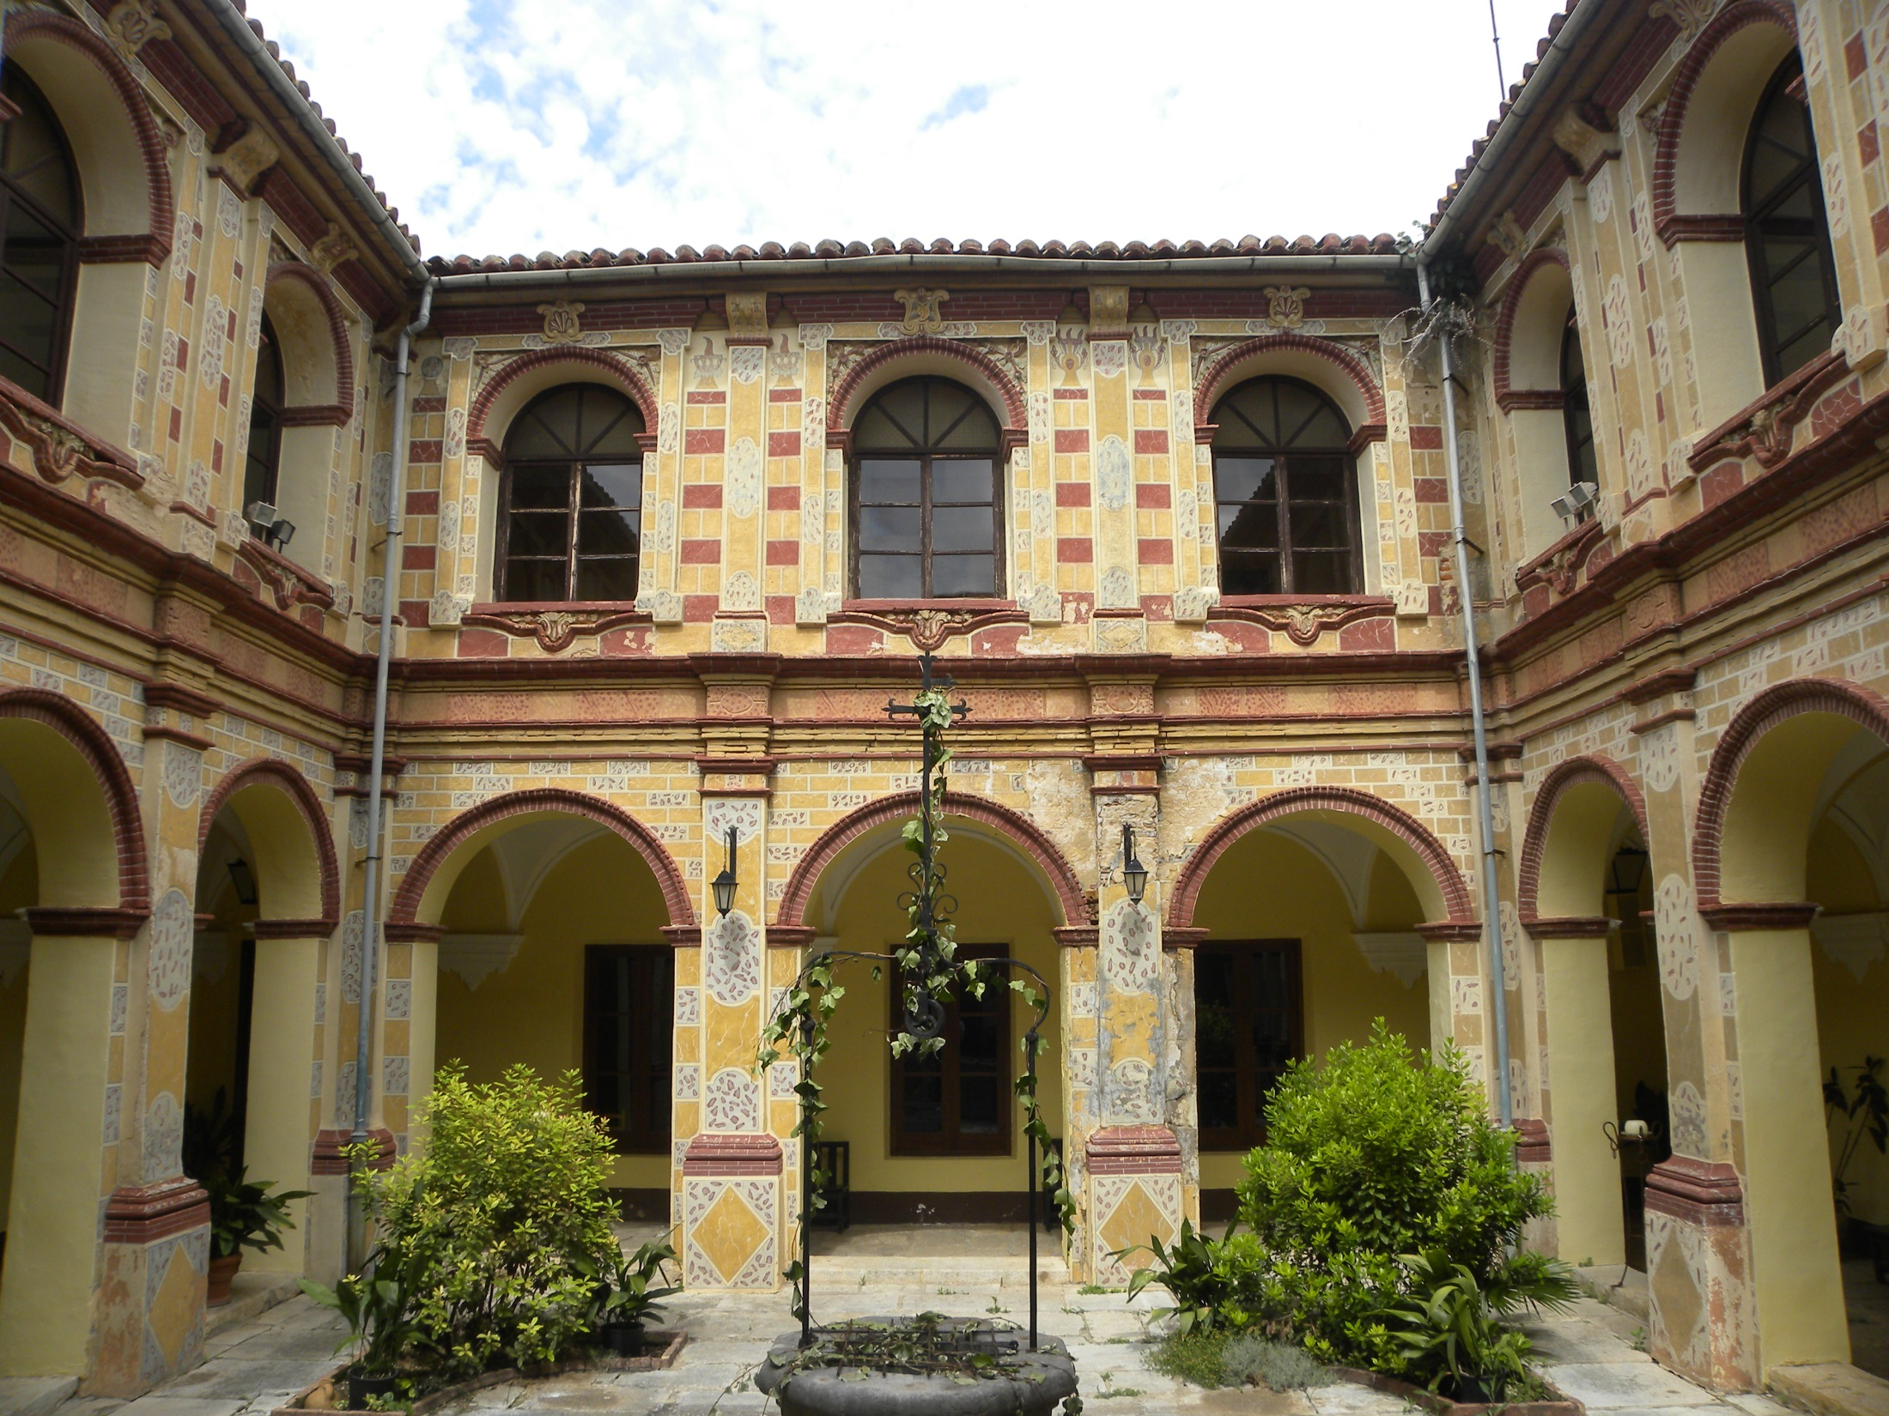


Monasterio de Aguas Vivas
Proyecto Fin de Grado
Intervención en Construcciones Históricas
Tutores
López González, Mª Concepción
Couto López, Simeón
Navarro García, MªLuisa
Taller 21
Curso Académico
2012/2013
Autores
Clemente García, Eduardo
Soldevila Santonja, Guillermo

Slide 2
ÍNDICE GENERAL DE CAPÍTULOS
CAPÍTULO 1. DATOS GENERALES
CAPÍTULO 2. ANTECEDENTES HISTÓRICOS
CAPÍTULO 3. LOCALIZACIÓN DE ACCESOS
CAPÍTULO 4. DESCRIPCIÓN GENERAL
CAPÍTULO 5. INTERVENCIONES REALIZADAS SOBRE EL EDIFICIO
CAPÍTULO 6. ESTUDIO CONSTRUCTIVO DEL EDIFICIO
CAPÍTULO 7. MEMORIA FOTOGRÁFICA
CAPÍTULO 8. ESTUDIO DE LESIONES DEL CLAUTRO
CAPÍTULO 9. PROPUESTAS DE INTERVENCIÓN
CAPÍTULO 10. CÁLCULO ESTRUCTURAL
CAPÍTULO 11. LEVANTAMIENTO GRÁFICO
CAPÍTULO 12. CONCLUSIONES
CAPÍTULO 13. BIBLIOGRAFÍA
CAPÍTULO 14. AGRADECIMIENTOS

Slide 3
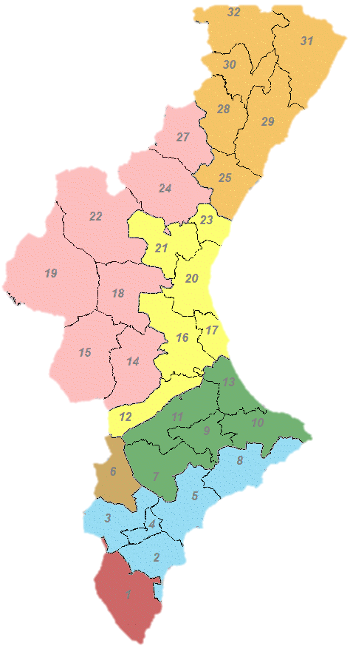
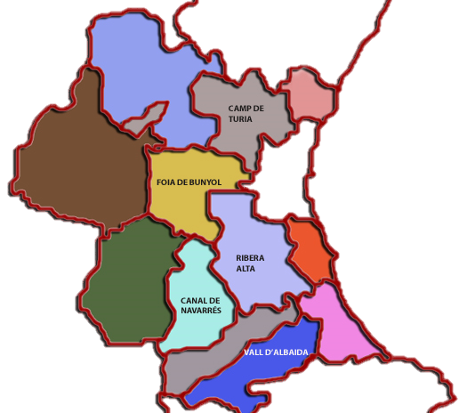
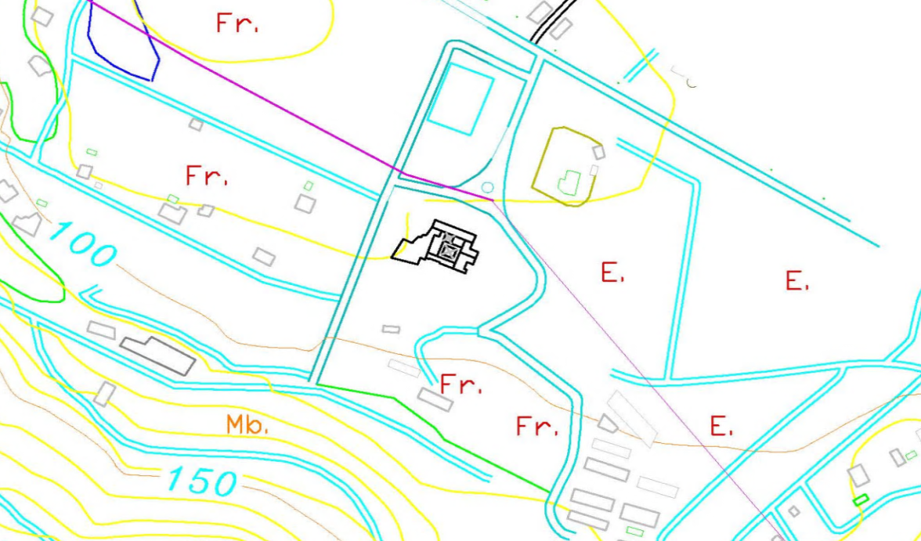
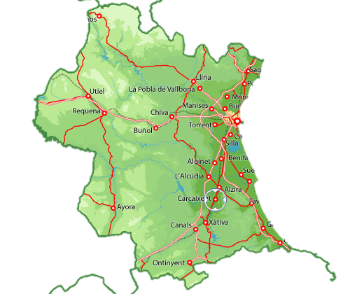
1. DATOS GENERALES
Localización
La Barraca de Aguas Vivas está situada en la comarca valenciana de la Ribera Alta, en el Valle de Aguas Vivas.
El monasterio está ubicado entre dos poblaciones Alcira y Carcagente.
16. Rivera Alta

Slide 4
ÍNDICE GENERAL DE CAPÍTULOS
CAPÍTULO 1. DATOS GENERALES
CAPÍTULO 2. ANTECEDENTES HISTÓRICOS
CAPÍTULO 3. LOCALIZACIÓN DE ACCESOS
CAPÍTULO 4. DESCRIPCIÓN GENERAL
CAPÍTULO 5. INTERVENCIONES REALIZADAS SOBRE EL EDIFICIO
CAPÍTULO 6. ESTUDIO CONSTRUCTIVO DEL EDIFICIO
CAPÍTULO 7. MEMORIA FOTOGRÁFICA
CAPÍTULO 8. ESTUDIO DE LESIONES DEL CLAUTRO
CAPÍTULO 9. PROPUESTAS DE INTERVENCIÓN
CAPÍTULO 10. CÁLCULO ESTRUCTURAL
CAPÍTULO 11. LEVANTAMIENTO GRÁFICO
CAPÍTULO 12. CONCLUSIONES
CAPÍTULO 13. BIBLIOGRAFÍA
CAPÍTULO 14. AGRADECIMIENTOS

Slide 5
2. ANTECEDENTES HISTÓRICOS
Existen diversas teorías sobre la fecha de la constitución del Convento.
Cronología del Monasterio de Aguas Vivas:
1239. Fundación del Convento.
1267. Privilegio del Rey Jaime I a favor de los Ermitaños [sic] de San Agustín, otorgándoles por heredad todo el valle comprendido entre el Monasterio y el Portichol.
S.XIV. Primera mitad. Ampliación del Convento.
1597. Nueva ampliación: se levantan dos alas del claustro por el artífice valenciano Francisco Colom.
1633-1767. Nueva ampliación: construcción del ala Norte.
1695-1697. Construcción de la iglesia y del campanario.
1707. Saqueo del convento por parte de los migueletes.
1713. Remodelación del claustro.
1777. Nueva sacristía. Aguamanil de jaspes y mármol de Génova.
1784. Se propone el traslado del monasterio al núcleo urbano de Carcaixent.
1812. El Gobierno incauta el Convento y sus posesiones.
1814. Vuelven los frailes al Convento.
1820. Nuevo desalojo.
1823. Los frailes recuperan la propiedad.
1835. Exclaustración. Los frailes abandonan definitivamente el Convento.
1853. El Monasterio es adjudicado en pública subasta a Francisco Belda. Utilización como granja y vivienda rural.

Slide 6
ÍNDICE GENERAL DE CAPÍTULOS
CAPÍTULO 1. DATOS GENERALES
CAPÍTULO 2. ANTECEDENTES HISTÓRICOS
CAPÍTULO 3. LOCALIZACIÓN DE ACCESOS
CAPÍTULO 4. DESCRIPCIÓN GENERAL
CAPÍTULO 5. INTERVENCIONES REALIZADAS SOBRE EL EDIFICIO
CAPÍTULO 6. ESTUDIO CONSTRUCTIVO DEL EDIFICIO
CAPÍTULO 7. MEMORIA FOTOGRÁFICA
CAPÍTULO 8. ESTUDIO DE LESIONES DEL CLAUTRO
CAPÍTULO 9. PROPUESTAS DE INTERVENCIÓN
CAPÍTULO 10. CÁLCULO ESTRUCTURAL
CAPÍTULO 11. LEVANTAMIENTO GRÁFICO
CAPÍTULO 12. CONCLUSIONES
CAPÍTULO 13. BIBLIOGRAFÍA
CAPÍTULO 14. AGRADECIMIENTOS

Slide 7
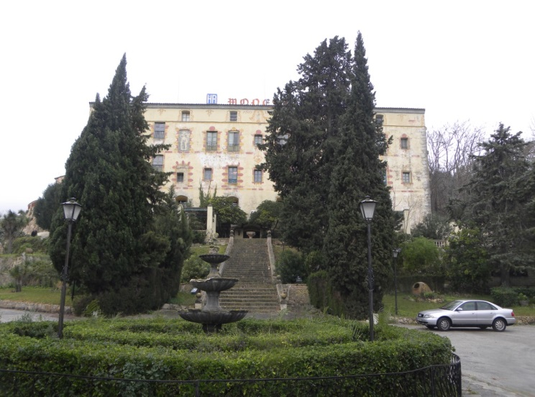
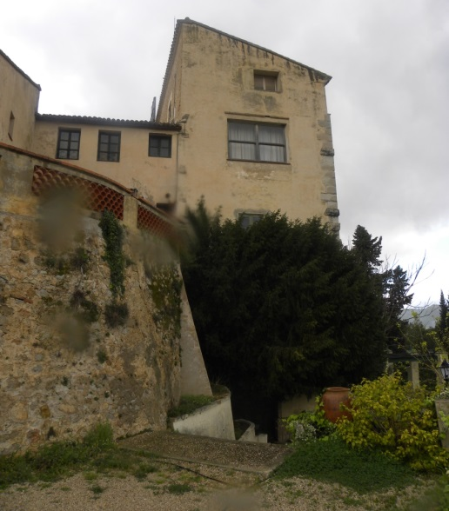
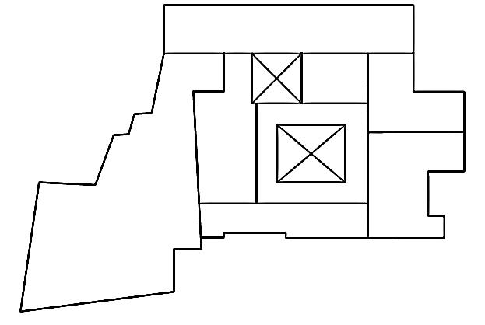
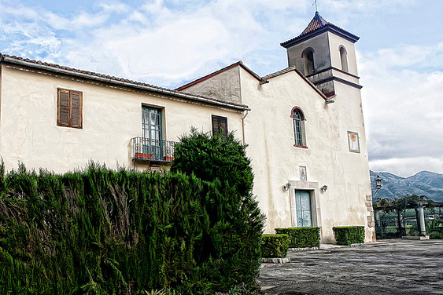
3.LOCALIZACIÓN Y ACCESOS EXTERIORES
FACHADA NORESTE
FACHADA ESTE
FACHADA SUR

Slide 8
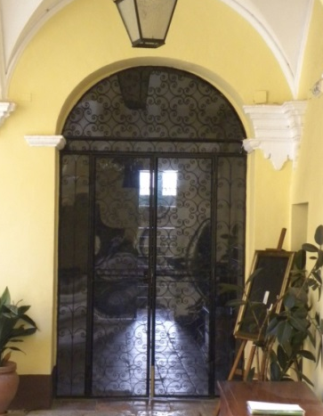
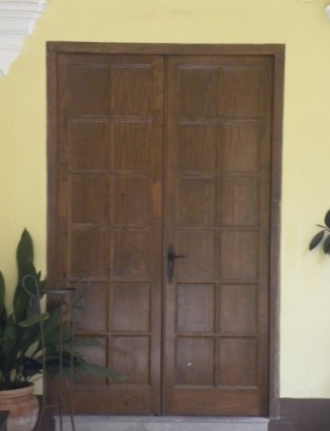
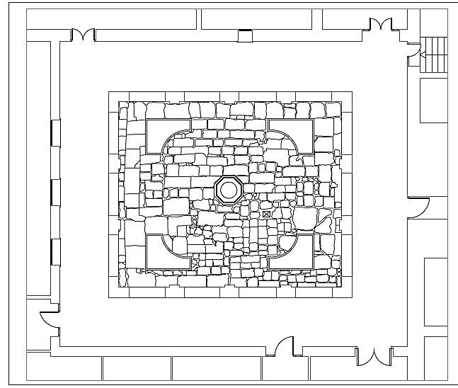
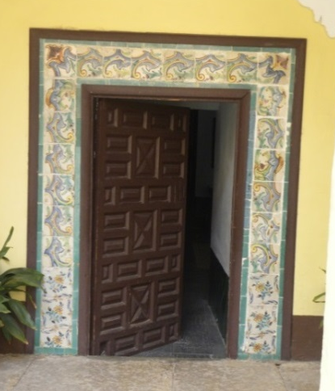
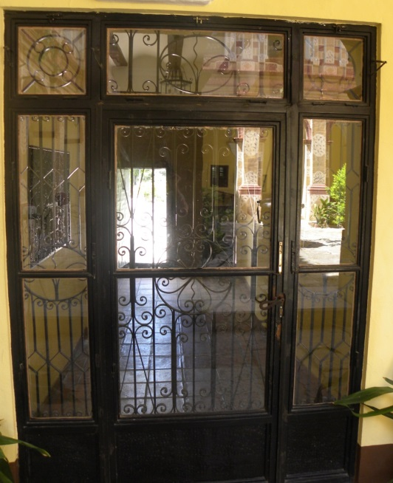
ACCESOS DEL CLAUSTRO
ENTRADA A SALÓN DE BANQUETES
ENTRADA A MODULO NORESTE
ENTRADA A IGLESIA
ENTRADA PRINCIPAL

Slide 9
ÍNDICE GENERAL DE CAPÍTULOS
CAPÍTULO 1. DATOS GENERALES
CAPÍTULO 2. ANTECEDENTES HISTÓRICOS
CAPÍTULO 3. LOCALIZACIÓN DE ACCESOS
CAPÍTULO 4. DESCRIPCIÓN GENERAL
CAPÍTULO 5. INTERVENCIONES REALIZADAS SOBRE EL EDIFICIO
CAPÍTULO 6. ESTUDIO CONSTRUCTIVO DEL EDIFICIO
CAPÍTULO 7. MEMORIA FOTOGRÁFICA
CAPÍTULO 8. ESTUDIO DE LESIONES DEL CLAUTRO
CAPÍTULO 9. PROPUESTAS DE INTERVENCIÓN
CAPÍTULO 10. CÁLCULO ESTRUCTURAL
CAPÍTULO 11. LEVANTAMIENTO GRÁFICO
CAPÍTULO 12. CONCLUSIONES
CAPÍTULO 13. BIBLIOGRAFÍA
CAPÍTULO 14. AGRADECIMIENTOS

Slide 10
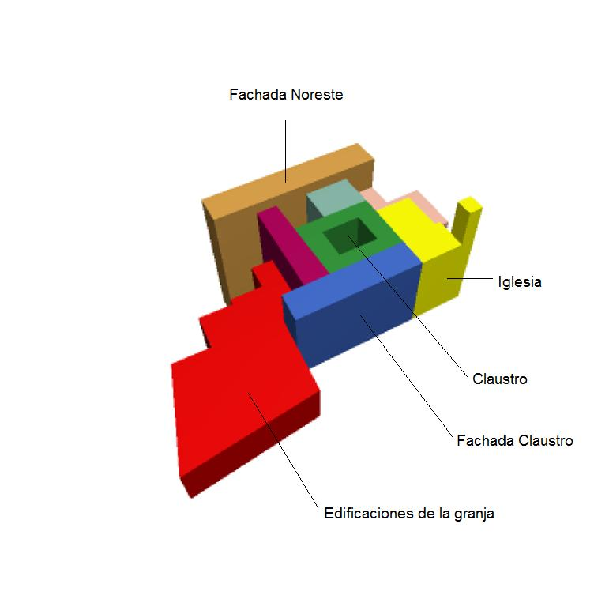
4. DESCRIPCIÓN GENERAL
Desde el punto de vista espacial, en el edificio se distingue el núcleo original como un sólido rectangular (claustro), que ha crecido por la adición de nuevos cuerpos de mayor importancia volumétrica.

Slide 11
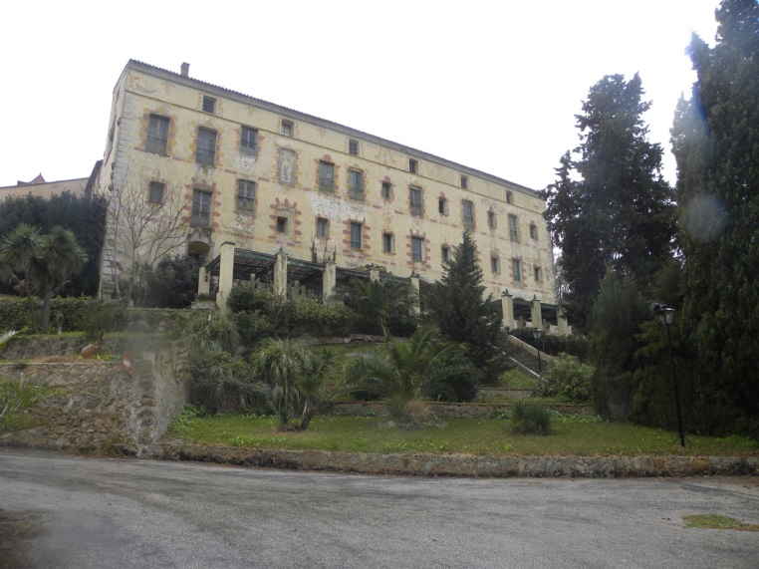
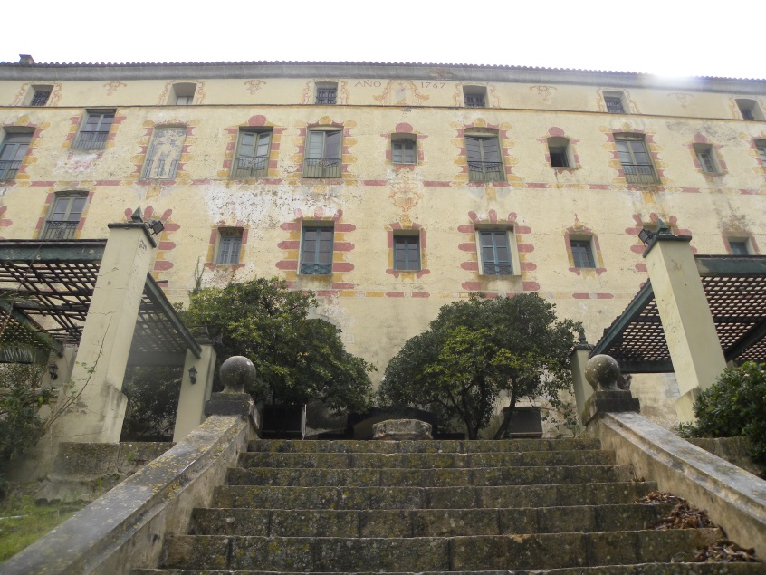
4. DESCRIPCIÓN GENERAL
Fachada Noreste:
Características de la fachada:
Los huecos están ordenados de forma simétrica.
Formado por seis ejes verticales.
Entre estos ejes se alternan en las plantas primera y segunda, huecos de menor tamaño.
Poco contenido ornamental, que se reduce al tratamiento pictórico de la misma (falseado de elementos).
Únicamente en los extremos se presenta los fuertes sillares que refuerzan las esquinas.
Interiormente, una cómoda escalera pone en comunicación los pisos altos.

Slide 12
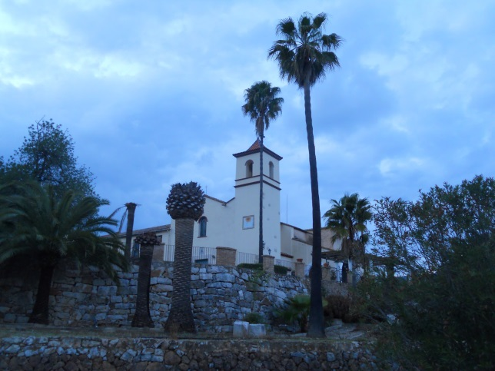
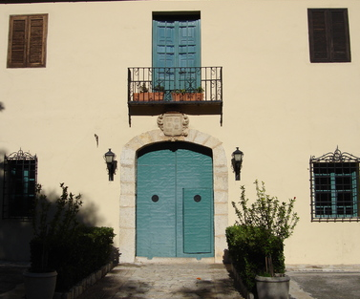
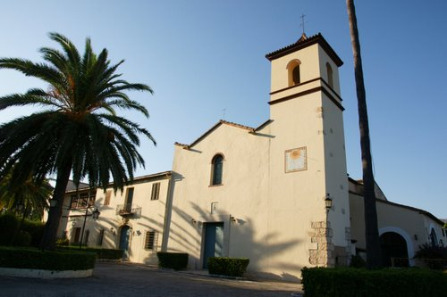
4. DESCRIPCIÓN GENERAL
Fachada Este:
Fachada Sur:
Ha sufrido numerosas intervenciones.
Junto a lo que era la antigua sacristía, se han adosado algunas pequeñas edificaciones. terraza-cafetería, con una configuración de huecos totalmente diferente al resto de la edificación.
Fachada principal del convento con aspecto heterogéneo.
Modificada desde su configuración inicial.
La puerta principal de acceso al convento presenta un arco de piedra probablemente modificado respecto a su origen, que de acuerdo con su época debió ser adintelado.

Slide 13
ÍNDICE GENERAL DE CAPÍTULOS
CAPÍTULO 1. DATOS GENERALES
CAPÍTULO 2. ANTECEDENTES HISTÓRICOS
CAPÍTULO 3. LOCALIZACIÓN DE ACCESOS
CAPÍTULO 4. DESCRIPCIÓN GENERAL
CAPÍTULO 5. INTERVENCIONES REALIZADAS SOBRE EL EDIFICIO
CAPÍTULO 6. ESTUDIO CONSTRUCTIVO DEL EDIFICIO
CAPÍTULO 7. MEMORIA FOTOGRÁFICA
CAPÍTULO 8. ESTUDIO DE LESIONES DEL CLAUTRO
CAPÍTULO 9. PROPUESTAS DE INTERVENCIÓN
CAPÍTULO 10. CÁLCULO ESTRUCTURAL
CAPÍTULO 11. LEVANTAMIENTO GRÁFICO
CAPÍTULO 12. CONCLUSIONES
CAPÍTULO 13. BIBLIOGRAFÍA
CAPÍTULO 14. AGRADECIMIENTOS

Slide 14
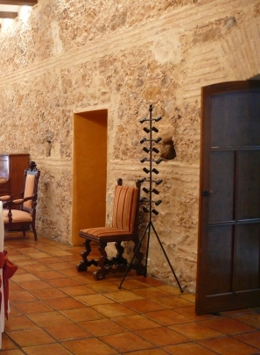
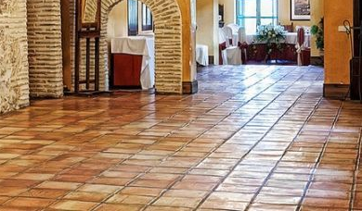
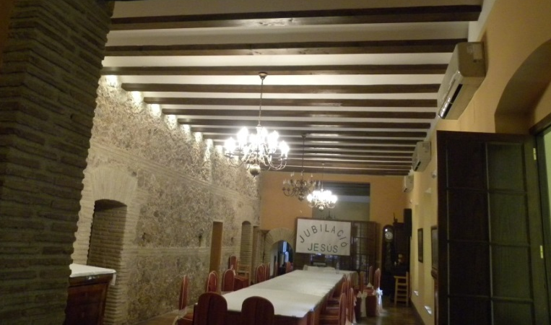
5.INTERVENCIONES REALIZADAS SOBRE EL EDIFICIO
Intervención en planta baja en los años 70 para transformarla en salón de banquetes.
Rehabilitación en los años 90 para adecuarla al desarrollo de la actividad de Restaurante- Salón.
Sustitución:
Solados, alicatados, picado y sustitución de enlucidos y estucos, carpintería en mal estado y pintura.
1. Pavimento de terrazo → baldosas cerámicas de gres.
2. Revestimiento vertical de cal → Revestimiento vertical de yeso o cemento.
3. Patio abierto → Cobertura con estructura metálica y lucernario.
4. Instalaciones de fontanería, saneamiento y eléctricas .

Slide 15
ÍNDICE GENERAL DE CAPÍTULOS
CAPÍTULO 1. DATOS GENERALES
CAPÍTULO 2. ANTECEDENTES HISTÓRICOS
CAPÍTULO 3. LOCALIZACIÓN DE ACCESOS
CAPÍTULO 4. DESCRIPCIÓN GENERAL
CAPÍTULO 5. INTERVENCIONES REALIZADAS SOBRE EL EDIFICIO
CAPÍTULO 6. ESTUDIO CONSTRUCTIVO DEL EDIFICIO
CAPÍTULO 7. MEMORIA FOTOGRÁFICA
CAPÍTULO 8. ESTUDIO DE LESIONES DEL CLAUTRO
CAPÍTULO 9. PROPUESTAS DE INTERVENCIÓN
CAPÍTULO 10. CÁLCULO ESTRUCTURAL
CAPÍTULO 11. LEVANTAMIENTO GRÁFICO
CAPÍTULO 12. CONCLUSIONES
CAPÍTULO 13. BIBLIOGRAFÍA
CAPÍTULO 14. AGRADECIMIENTOS

Slide 16

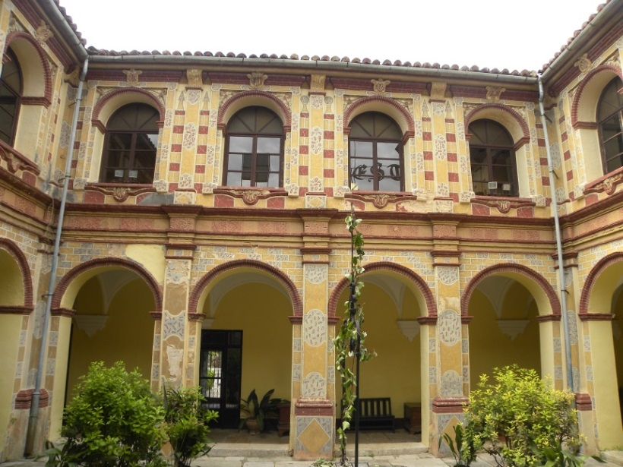
CARACTERISTICAS DEL CLAUSTRO
Planta con forma rectangular.
Una división en cuatro vanos en sus
lados Norte y Sur y de tres en los del
Este y Oeste.
Cuatro jardineras.
En el centro del patio un pozo.
División en planta baja y planta primera

Slide 17
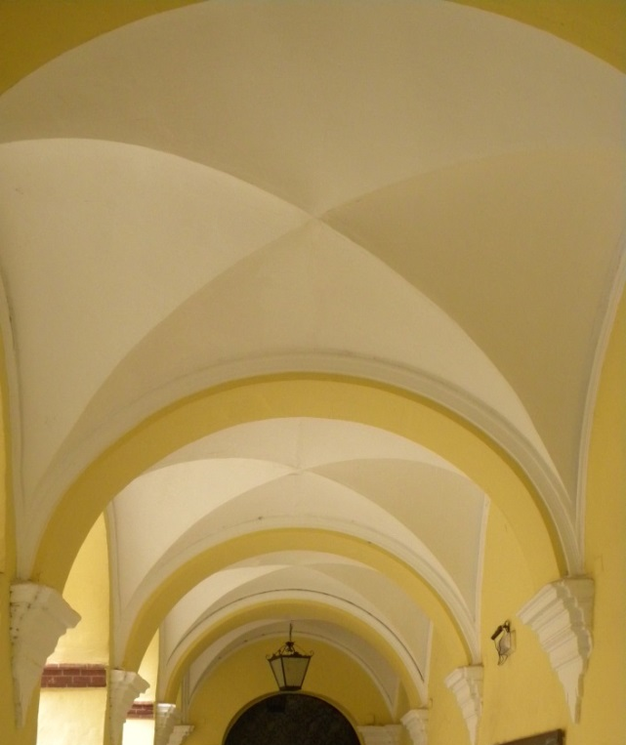
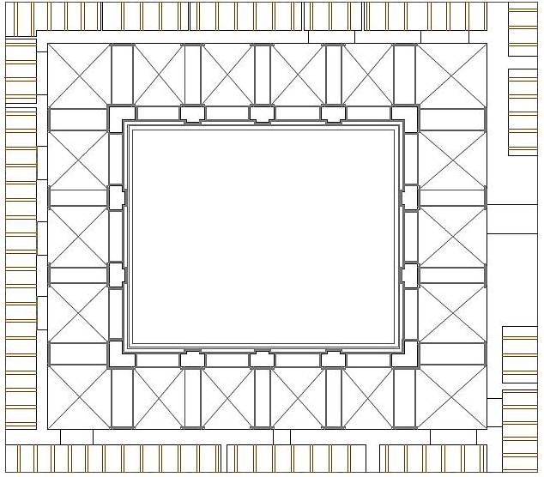
Elementos singulares del claustro
Bóvedas de arista
Las naves del claustro se resuelven con bóvedas de arista:
En la zona Norte y zona Sur por seis bóvedas.
En la zona Este y Oeste por cinco.
Resueltas con:
Dos hileras superpuestas y trabadas de ladrillos cerámicos para la formación de la plementería.
En la parte superior una capa de arena y grava para nivelación del piso superior.

Slide 18
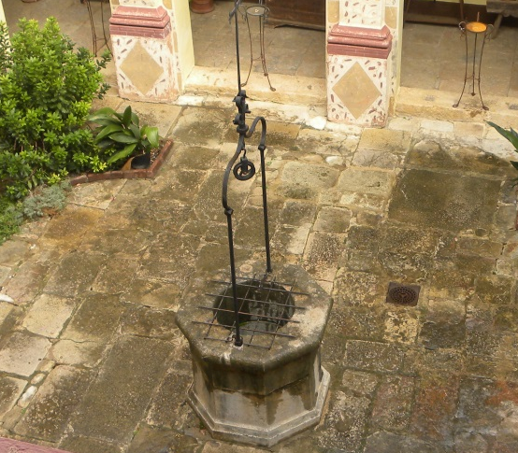
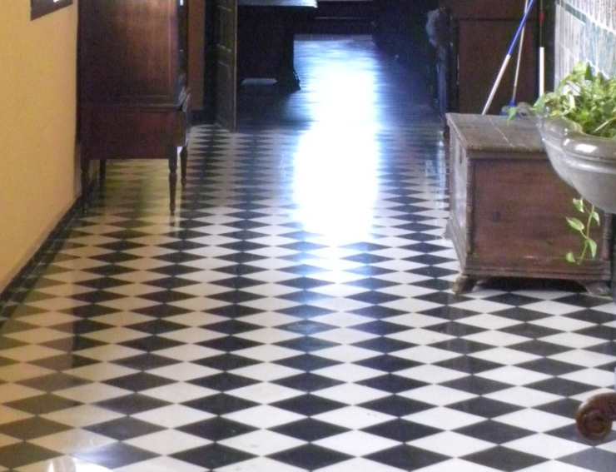
Pavimento
El pavimento del patio del claustro está formado por grandes losas de piedra caliza,.
Cubren las cuatro naves y marca la delimitación del jardín.
No se han sustituido nunca por lo que deducimos que son las originales del claustro.
El pavimento del interior del claustro está formado por baldosas hidráulicas, blancas y negras.
Distribución asimétrica.
En este caso seguramente colocadas en la intervención de los años 70 y por lo tanto deducimos que no son las originales del claustro.

Slide 19
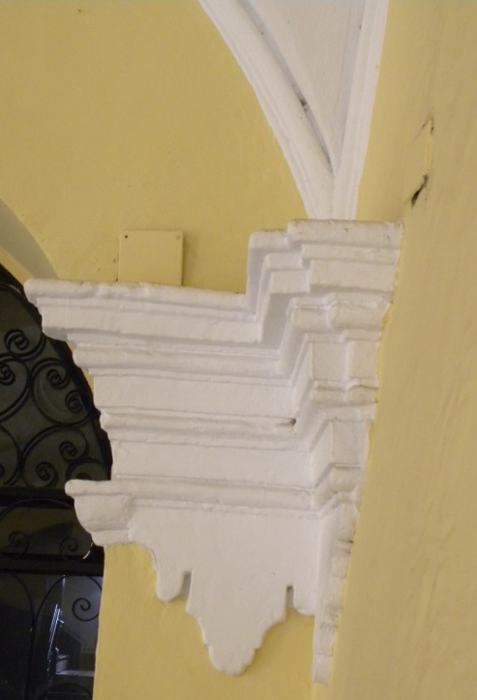
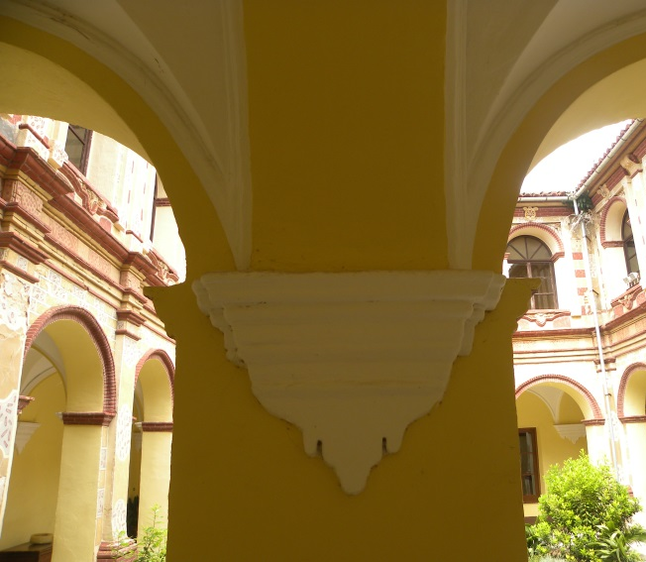
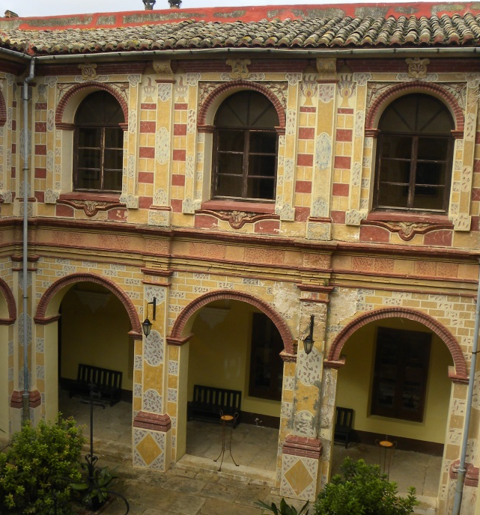
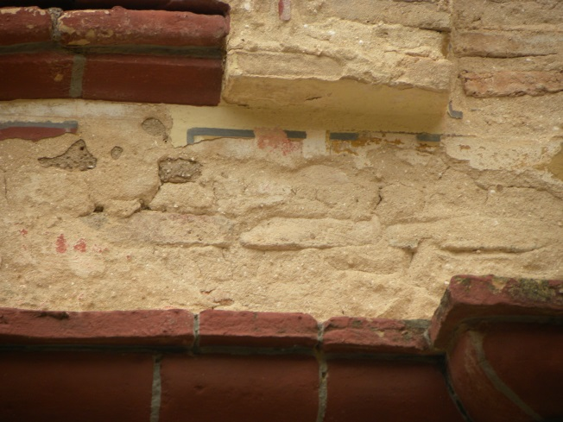
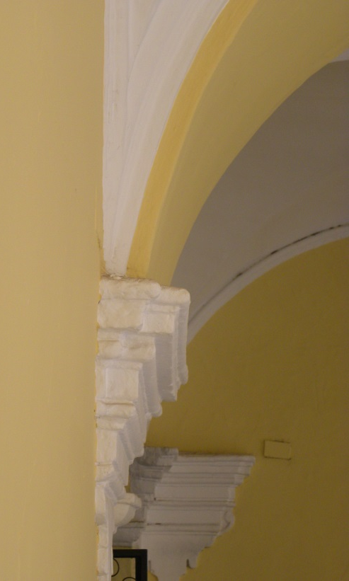
Pinturas
En paramentos cubiertos predominan los colores blanco y crema.
En las fachadas del patio, se produce, un gran colorido, basado en colores ocres predominantes que se alternan con el blanco y el gris azulado.
Ornamentación
El ornamento de las fachadas se complementa mediante la ejecución de ménsulas, impostas, escudos y molduras.
Las molduras se centran principalmente en la zona inferior de los pilares de las cuatro fachadas y también en el punto medio de la altura del claustro, coincidiendo con el nivel de forjado.

Slide 20
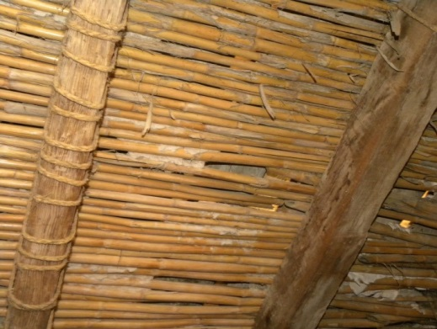
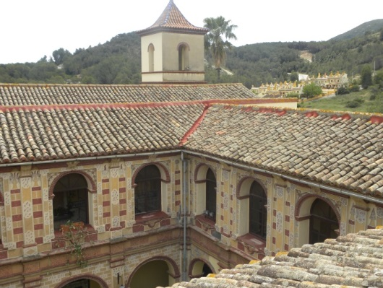
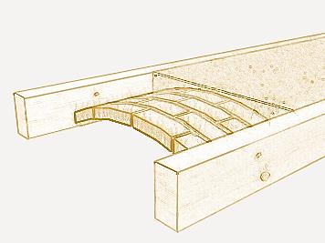
Cubiertas
Pares de madera empotrados en los muros de fábrica de ladrillo
Cañizo
Teja cerámica curva
Estructura de los forjados
Revoltón
Viguetas de madera

Slide 21
ÍNDICE GENERAL DE CAPÍTULOS
CAPÍTULO 1. DATOS GENERALES
CAPÍTULO 2. ANTECEDENTES HISTÓRICOS
CAPÍTULO 3. LOCALIZACIÓN DE ACCESOS
CAPÍTULO 4. DESCRIPCIÓN GENERAL
CAPÍTULO 5. INTERVENCIONES REALIZADAS SOBRE EL EDIFICIO
CAPÍTULO 6. ESTUDIO CONSTRUCTIVO DEL EDIFICIO
CAPÍTULO 7. MEMORIA FOTOGRÁFICA
CAPÍTULO 8. ESTUDIO DE LESIONES DEL CLAUTRO
CAPÍTULO 9. PROPUESTAS DE INTERVENCIÓN
CAPÍTULO 10. CÁLCULO ESTRUCTURAL
CAPÍTULO 11. LEVANTAMIENTO GRÁFICO
CAPÍTULO 12. CONCLUSIONES
CAPÍTULO 13. BIBLIOGRAFÍA
CAPÍTULO 14. AGRADECIMIENTOS

Slide 22
8. ESTUDIO DE LESIONES DEL CLAUSTRO
 |  | FACHAD NORTE | FACHAD SUR | FACHAD ESTE | FACHAD OESTE | INTERIOR NORTE | INERIOR SUR | INTERIOR ESTE | INTERIOR OESTE
Agentes contaminantes | Suciedad | x | x | x | x | x | x | x | x
 | Ensuciamiento | x |  |  | x | x | x |  | x
 | Ennegrecimiento |  |  |  | x |  |  |  | x
 | Enmugrecimiento
 | Costras desprendidas
 | Costras
 | Manchas |  |  |  | x | x | x | x | x
Acciones físico-mecánicas | Grietas |  |  |  | x | x |  |  | x
 | Desprendimientos |  |  |  | x
 | Desconchamientos | x | x | x | x | x |  |  | x
 | Acanaladuras
 | Lavados
 | Vaciado de juntas
 | Vaciado de material
 | Eflorescencias | x | x | x | x | x | x |  | x
 | Alveolizaciones
 | Picaduras
 | Arenización |  |  |  | x
 | Exfoliación
 | Exfoliación por corte
Acciones bióticas | Mohos
 | Vegetación superior | x |  |  | x
 | Excrementos de aves | x | x | x | x
 | Excrementos de roedores
 | Quirópteros
 | Musgos
 | Termitas
Intervenciones antrópicas | Intervenciones | x | x | x | x | x | x | x | x
 | Reposiciones | x | x | x | x | x | x | x | x
 | Decoloraciones
 | Rejuntados
 | Rozas
 | Burilados
 | Limpieza sin control
 | Elementos impropios | x | x | x | x | x | x | x | x

Slide 23
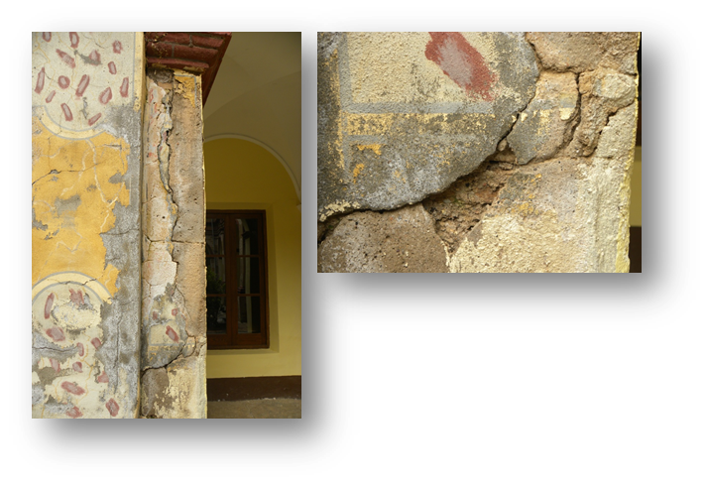
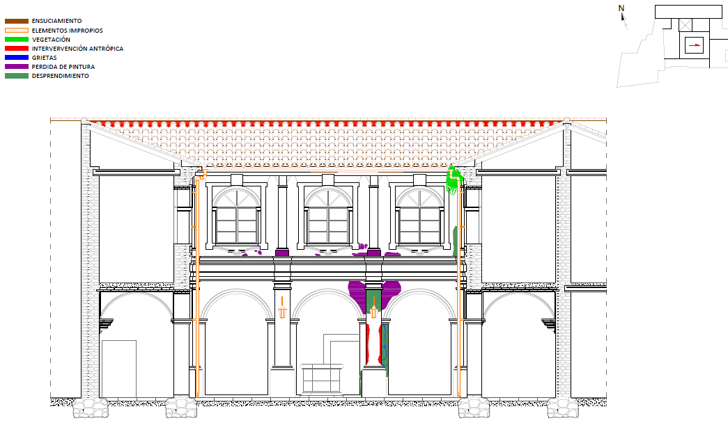
8. ESTUDIO DE LESIONES DEL CLAUSTRO
Mapeo de lesiones: Fachada Oeste del claustro

Slide 24
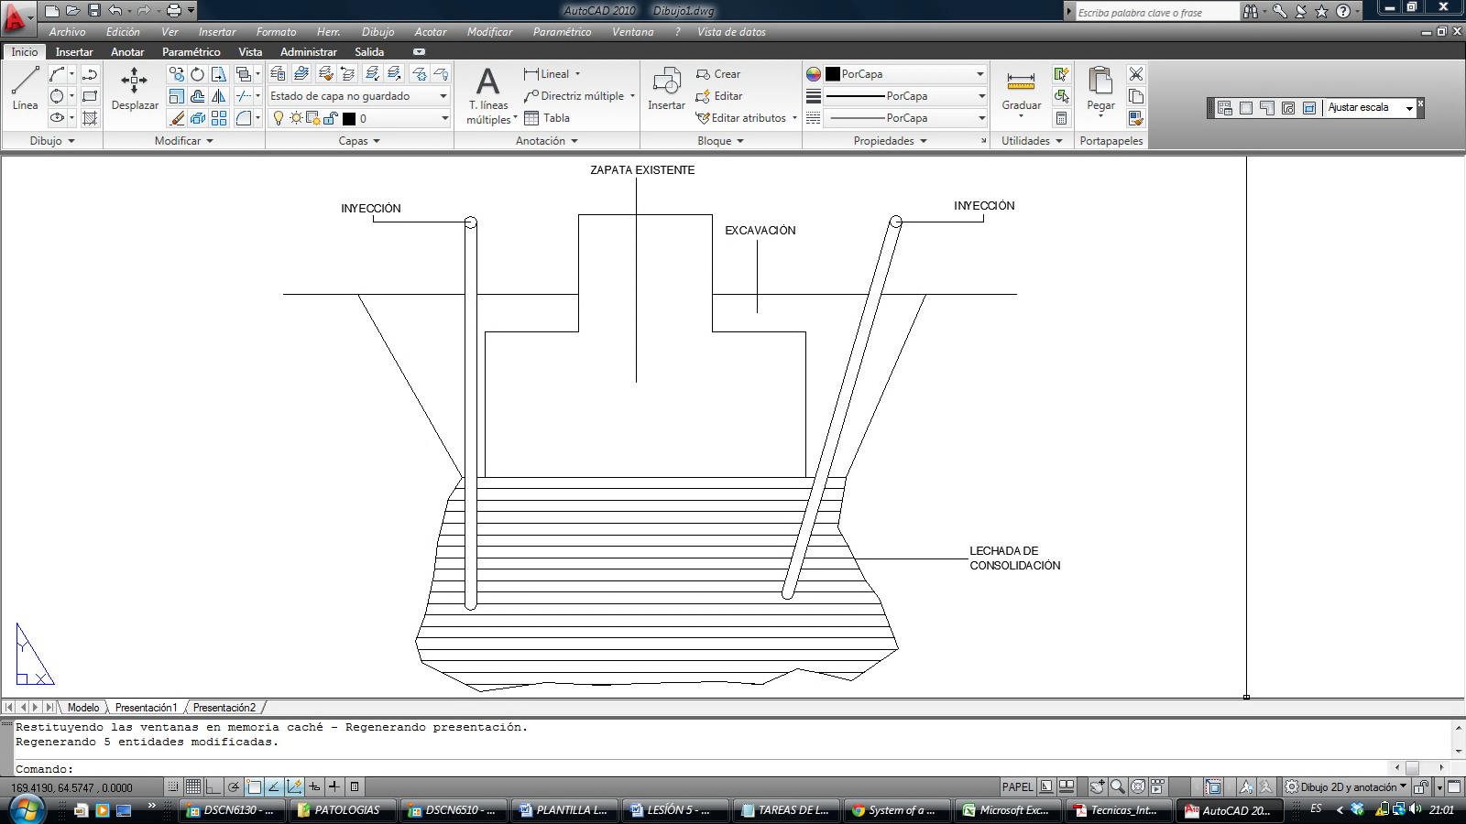
8. ESTUDIO DE LESIONES DEL CLAUSTRO
LEVE | MEDIO | MODERADO | GRAVE
PROPUESTA DE INTERVENCIÓN
TIPO DE INTERVENCIÓN 1: Retiraremos todo el mortero confeccionado con cemento común para evitar que vuelva a desprenderse. Realizaremos catas del material de revestimiento del pilar para poder confeccionar uno de características similares y reparar la zona afectada. Ventajas: Reparación de las fisuras. Evitar que entre agua y evitar humedades en las zonas internas del pilar. Restaurar el estado original del pilar. Inconvenientes: Hay que tener cuidado con el material original del pilar ya que está muy deteriorado. TIPO DE INTERVENCIÓN 2: Inyección directa de lechada de cemento mediante “jet grouting”, previa excavación hasta el firme de cimentación (en edificios en los que sea posible realizar excavación). Realizar catas del material de revestimiento del pilar y realizar uno de características similares para intentar no modificar la estética original. Ventajas: Puesta en carga rápida. La excavación previa permite analizar el estado general de la cimentación. Inconvenientes; Coste elevado Precisa excavación previa
LESIONES:
 | Grietas | Desconcha- miento | Acciones bióticas | Desprendimien -tos | Ataque químico | Intervenciones antrópicas
DESCRIPCIÓN DE LA LESIÓN 2
Existencia de grietas verticales en la parte derecha de unos de los pilares situado en las arcadas de la fachada oeste. También se aprecian desprendimientos de material en las zonas alrededor de esa grieta.
CAUSAS DE LA LESIÓN
Producido del movimiento provocado por el empuje del arco de medio punto y una falta de homogeneidad en el revestimiento. Respecto al desprendimiento de material, cae por una mala adherencia entre el nuevo y el antiguo. La causa del desconchamiento de la pintura es debido a que se ha deteriorado con el tiempo. Otra posible causa, pero menos probable, es que haya cedido la cimentación bajo el pilar, debido a una combinación entre exceso de empuje de las cargas del arco de medio punto y unos estratos de tierra débiles, provocando con ello un asiento en ese punto y generando la grieta. Factores que influyen en la aparición de grietas, desconchamientos y desprendimientos en la superficie del paramento: Falta de adherencia entre revestimiento y soporte. Empuje de las cargas del arco de medio punto. Falta de homogeneidad en el material de revestimiento del pilar. Tipo de estratos del suelo.

Slide 25
ÍNDICE GENERAL DE CAPÍTULOS
CAPÍTULO 1. DATOS GENERALES
CAPÍTULO 2. ANTECEDENTES HISTÓRICOS
CAPÍTULO 3. LOCALIZACIÓN DE ACCESOS
CAPÍTULO 4. DESCRIPCIÓN GENERAL
CAPÍTULO 5. INTERVENCIONES REALIZADAS SOBRE EL EDIFICIO
CAPÍTULO 6. ESTUDIO CONSTRUCTIVO DEL EDIFICIO
CAPÍTULO 7. MEMORIA FOTOGRÁFICA
CAPÍTULO 8. ESTUDIO DE LESIONES DEL CLAUTRO
CAPÍTULO 9. PROPUESTAS DE INTERVENCIÓN
CAPÍTULO 10. CÁLCULO ESTRUCTURAL
CAPÍTULO 11. LEVANTAMIENTO GRÁFICO
CAPÍTULO 12. CONCLUSIONES
CAPÍTULO 13. BIBLIOGRAFÍA
CAPÍTULO 14. AGRADECIMIENTOS

Slide 26
10. CÁLCULO ESTRUCTURAL: ARCO
 | Densidad t/m3 | Area m2 | Profundidad m | Toneladas T
D1 | 1,553 | 0,0238 | 0,5 | 0,0185
F1 | 1,54 | 0,123 | 0,5 | 0,0947
C1 | 1,354 | 0,023 | 0,5 | 0,0155
D2 | 1,553 | 0,0238 | 0,5 | 0,0185
F2 | 1,54 | 0,127 | 0,5 | 0,0978
C2 | 1,354 | 0,0219 | 0,5 | 0,0148
D3 | 1,553 | 0,0238 | 0,5 | 0,0185
F3 | 1,54 | 0,1309 | 0,5 | 0,1008
C3 | 1,354 | 0,02 | 0,5 | 0,0135
D4 | 1,553 | 0,0238 | 0,5 | 0,0185
F4 | 1,54 | 0,1279 | 0,5 | 0,0985
C4 | 1,354 | 0,017 | 0,5 | 0,0115
D5 | 1,553 | 0,0238 | 0,5 | 0,0185
F5 | 1,54 | 0,1166 | 0,5 | 0,0898
C5 | 1,354 | 0,01344 | 0,5 | 0,0909
D6 | 1,553 | 0,0238 | 0,5 | 0,0185
F6 | 1,54 | 0,092 | 0,5 | 0,0708
C6 | 1,354 | 0,00918 | 0,5 | 0,0062
D10 | 1,553 | 0,042 | 0,5 | 0,0326
F11 | 1,54 | 0,6019 | 0,5 | 0,4635
F7 | 1,54 | 0,09 | 0,5 | 0,0693
C7 | 1,354 | 0,0083 | 0,5 | 0,0056
D7 | 1,553 | 0,042 | 0,5 | 0,0326
F8 | 1,54 | 0,411 | 0,5 | 0,3165
D8 | 1,553 | 0,042 | 0,5 | 0,0326
F9 | 1,54 | 0,385 | 0,5 | 0,2965
D9 | 1,553 | 0,042 | 0,5 | 0,0326
F10 | 1,54 | 0,3637 | 0,5 | 0,2800
D11 | 1,553 | 0,042 | 0,5 | 0,0326
F12 | 1,54 | 0,677 | 0,5 | 0,5213
C8 | 1,354 | 0,017 | 0,5 | 0,0115
D12 | 1,553 | 0,042 | 0,5 | 0,0326
F13 | 1,54 | 0,443 | 0,5 | 0,3411
C9 | 1,354 | 0,011 | 0,5 | 0,0074
Cálculo de las densidades ( dovelas , fachada y cubiertas.).
Cálculo de áreas.
Cálculo de pesos en toneladas del conjunto.

Slide 27
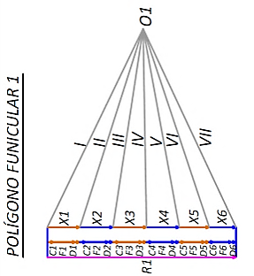
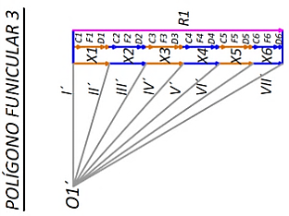
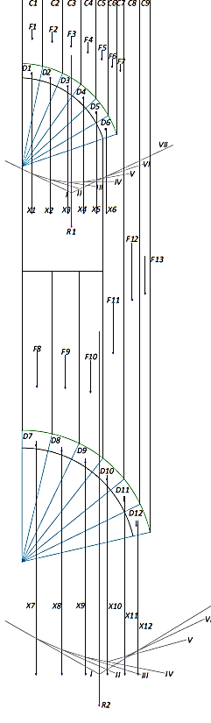
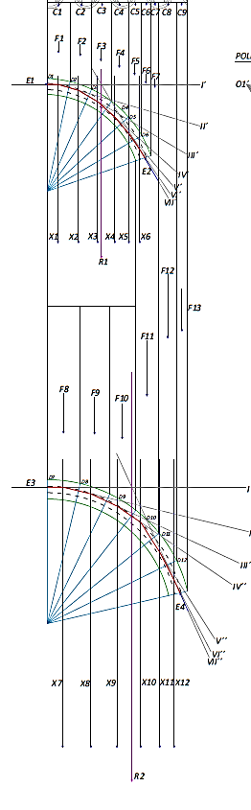
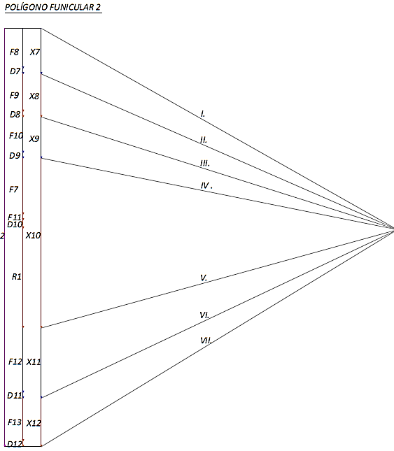
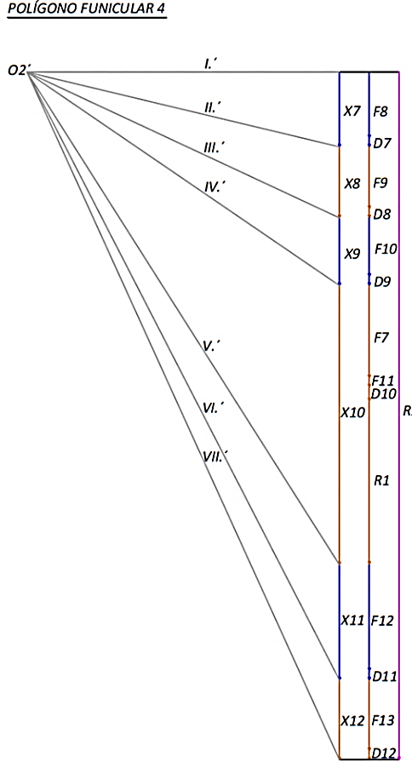
10. CÁLCULO ESTRUCTURAL: ARCO

Slide 28
ÍNDICE GENERAL DE CAPÍTULOS
CAPÍTULO 1. DATOS GENERALES
CAPÍTULO 2. ANTECEDENTES HISTÓRICOS
CAPÍTULO 3. LOCALIZACIÓN DE ACCESOS
CAPÍTULO 4. DESCRIPCIÓN GENERAL
CAPÍTULO 5. INTERVENCIONES REALIZADAS SOBRE EL EDIFICIO
CAPÍTULO 6. ESTUDIO CONSTRUCTIVO DEL EDIFICIO
CAPÍTULO 7. MEMORIA FOTOGRÁFICA
CAPÍTULO 8. ESTUDIO DE LESIONES DEL CLAUTRO
CAPÍTULO 9. PROPUESTAS DE INTERVENCIÓN
CAPÍTULO 10. CÁLCULO ESTRUCTURAL
CAPÍTULO 11. LEVANTAMIENTO GRÁFICO
CAPÍTULO 12. CONCLUSIONES
CAPÍTULO 13. BIBLIOGRAFÍA
CAPÍTULO 14. AGRADECIMIENTOS

Slide 29
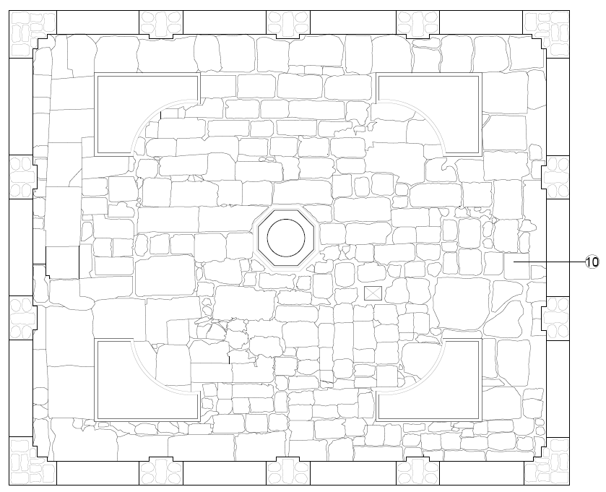
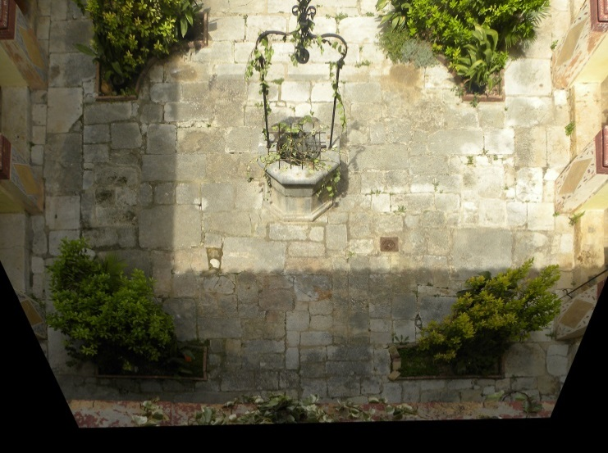
11. LEVANTAMIENTO GRÁFICO
Toma de medidas in situ de los puntos marcados
Fotografía del elemento a dibujar
Rectificación de la imagen con ASRIX
Dibujar sobre la imagen con AutoCad

Slide 30
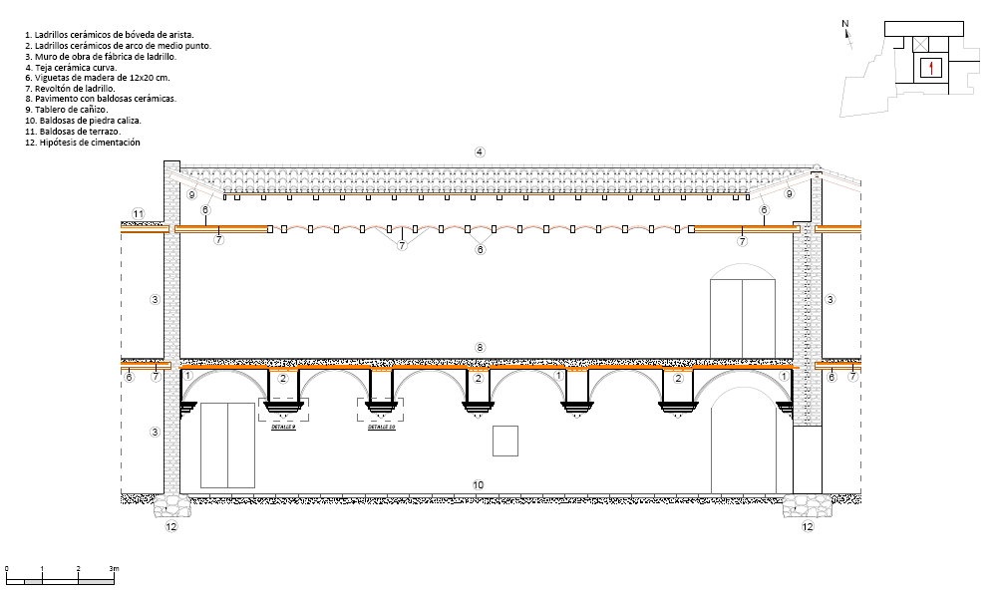
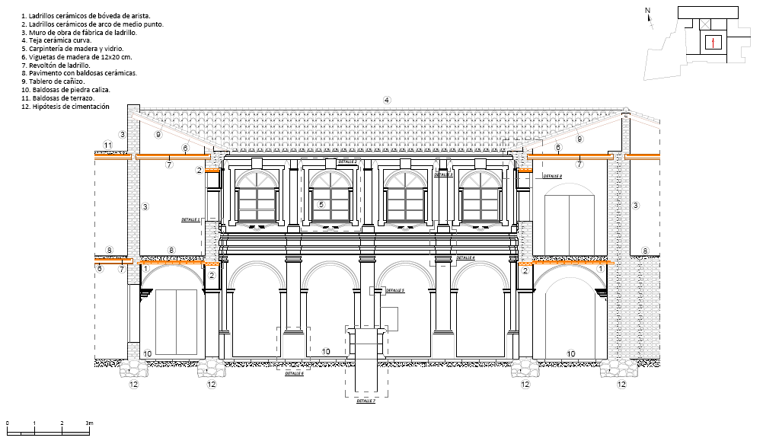
Geometría general y caracterización de materiales

Slide 31
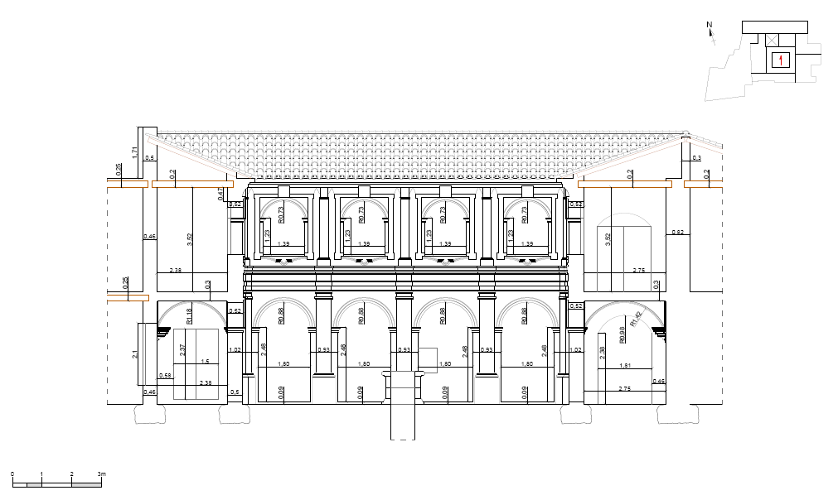

Acotación

Slide 32



Detalles

Slide 33
ÍNDICE GENERAL DE CAPÍTULOS
CAPÍTULO 1. DATOS GENERALES
CAPÍTULO 2. ANTECEDENTES HISTÓRICOS
CAPÍTULO 3. LOCALIZACIÓN DE ACCESOS
CAPÍTULO 4. DESCRIPCIÓN GENERAL
CAPÍTULO 5. INTERVENCIONES REALIZADAS SOBRE EL EDIFICIO
CAPÍTULO 6. ESTUDIO CONSTRUCTIVO DEL EDIFICIO
CAPÍTULO 7. MEMORIA FOTOGRÁFICA
CAPÍTULO 8. ESTUDIO DE LESIONES DEL CLAUTRO
CAPÍTULO 9. PROPUESTAS DE INTERVENCIÓN
CAPÍTULO 10. CÁLCULO ESTRUCTURAL
CAPÍTULO 11. LEVANTAMIENTO GRÁFICO
CAPÍTULO 12. CONCLUSIONES
CAPÍTULO 13. BIBLIOGRAFÍA
CAPÍTULO 14. AGRADECIMIENTOS

Slide 34
12. CONCLUSIONES
Las conclusiones que podemos sacar una vez realizado el estudio del Monasterio son:
Las continuas modificaciones que se han ido introduciendo poco a poco a lo largo de los años han desvirtuado en cierta manera todo el conjunto.
A existido la necesidad de reformar diferentes zonas, para mantener estable la estructura del mismo
Las futuras rehabilitaciones que se efectúen sobre el monasterio deberán ejecutarse siempre con:
Rigor y respeto por el propio edificio y por su valor como Bien de Interés Cultural,
Deberán de contribuir a reforzar la imagen conventual.
Las propuestas de intervención son:
En el exterior del edificio:
Recuperación de las pinturas de fachada Noreste.
Deberán eliminarse los elementos impropios que desfavorecen la estética del conjunto.
En el interior del edificio:
- La recuperación del refectorio. Ante la recuperación se consigue la ordenación de los diferentes módulos que componen los antiguos monasterios.
- Se intentará recuperar las pinturas, manteniendo y consolidando los pigmentos.
- Se sustituirá el pavimento de acceso a la bodega.

Slide 35
ÍNDICE GENERAL DE CAPÍTULOS
CAPÍTULO 1. DATOS GENERALES
CAPÍTULO 2. ANTECEDENTES HISTÓRICOS
CAPÍTULO 3. LOCALIZACIÓN DE ACCESOS
CAPÍTULO 4. DESCRIPCIÓN GENERAL
CAPÍTULO 5. INTERVENCIONES REALIZADAS SOBRE EL EDIFICIO
CAPÍTULO 6. ESTUDIO CONSTRUCTIVO DEL EDIFICIO
CAPÍTULO 7. MEMORIA FOTOGRÁFICA
CAPÍTULO 8. ESTUDIO DE LESIONES DEL CLAUTRO
CAPÍTULO 9. PROPUESTAS DE INTERVENCIÓN
CAPÍTULO 10. CÁLCULO ESTRUCTURAL
CAPÍTULO 11. LEVANTAMIENTO GRÁFICO
CAPÍTULO 12. CONCLUSIONES
CAPÍTULO 13. BIBLIOGRAFÍA
CAPÍTULO 14. AGRADECIMIENTOS

Slide 36
13. BIBLIOGRAFÍA
Libros:
FEDERICO DOMENECH, S.A. Catálogo de Monumentos y conjuntos de la Comunidad Valenciana. Centro de documentación Arte Valenciano. Valencia 1983.
FRANCISCO FOGUES, JUAN. Historia y Tradición de la virgen de Aguas Vivas. Parroquia de la Asunción de Carcaixent. Valencia 1982.
SANTIAGO HUERTAS. Arcos, bóvedas y cúpulas, Geometría y equilibrio en el cálculo tradicional de estructuras de fábricas.
GARÍN, FELIPE Mª. Catálogo Monumental de la provincia de Valencia. Caja de Ahorros de Valencia.
Publicaciones/ Apuntes
Apuntes de la asignatura construcción VI. Tema 8 - Estudio y Diagnosis de humedades de penetración y capilaridad. Escuela Técnica Superior de Ingeniería de la Edificación.
Apuntes de la asignatura construcción VI. Tema 9 – Resolución de humedades de penetración y capilaridad. Escuela Técnica Superior de Ingeniería de la Edificación.
Apuntes de la asignatura construcción VI. Estudio y resolución de humedades de penetración. Escuela Técnica Superior de Ingeniería de la Edificación.
Apuntes de Técnicas de Intervención en el Patrimonio Arquitectónico. Editorial UPV. Valencia, Noviembre 2006.
Apuntes del área de Intervención en Construcciones Históricas: Manuale del Restauro Architettonico. Escuela Técnica Superior de Ingeniería de la Edificación.
Documento Básico SE-M (Seguridad Estructural. Madera). Código Técnico de la Edificación.
Real Decreto 1370/ 1988, de 25 de julio, por el que se aprueba la Norma Básica de la Edificación NBE-AE-88 Acciones en la edificación.
Clasificación Visual de la madera de pino radiata en piezas de gran escuadría para uso estructural. E.T.S.I. de Montes. Universidad Politécnica de Madrid (Unidad Docente en el Cálculo de Estructuras - Laboratorio de Estructuras de Madera).
Guía Virtual de la Comunidad Valenciana. Patrimonio Histórico

Slide 37
ÍNDICE GENERAL DE CAPÍTULOS
CAPÍTULO 1. DATOS GENERALES
CAPÍTULO 2. ANTECEDENTES HISTÓRICOS
CAPÍTULO 3. LOCALIZACIÓN DE ACCESOS
CAPÍTULO 4. DESCRIPCIÓN GENERAL
CAPÍTULO 5. INTERVENCIONES REALIZADAS SOBRE EL EDIFICIO
CAPÍTULO 6. ESTUDIO CONSTRUCTIVO DEL EDIFICIO
CAPÍTULO 7. MEMORIA FOTOGRÁFICA
CAPÍTULO 8. ESTUDIO DE LESIONES DEL CLAUTRO
CAPÍTULO 9. PROPUESTAS DE INTERVENCIÓN
CAPÍTULO 10. CÁLCULO ESTRUCTURAL
CAPÍTULO 11. LEVANTAMIENTO GRÁFICO
CAPÍTULO 12. CONCLUSIONES
CAPÍTULO 13. BIBLIOGRAFÍA
CAPÍTULO 14. AGRADECIMIENTOS

Slide 38
14. AGRADECIMIENTOS
“Con estas palabras nos gustaría dar las gracias a las personas que se han involucrado en este proyecto, invirtiendo su esfuerzo y dedicación para poder llevarlo a cabo.
En primer lugar agradecer en el ámbito académico a nuestros tutores del proyecto de fin de grado que aquí se expone, Mª Concepción López González y Simeón Couto López, el tiempo y la orientación que han empleado con nosotros, ya que no hubiese sido posible sin su ayuda y sus conocimientos.
A los propietarios del Monasterio de Aguas Vivas, Dña. Dolores Ferrer y D. Josep Gomar, por la amabilidad y acogida que recibimos de ellos, abriéndonos las puertas de su propiedad y permitiéndonos el acceso a sus instalaciones e información. Darles las gracias por su dedicación y la ayuda recibida.
A nuestras familias, que sin pedirlo han sido nuestros pilares y en todo momento nos han dado su apoyo incondicional motivándonos a llegar hasta el final.
En general agradecer a todas las personas que a lo largo de estos años de carrera hemos tenido la oportunidad de encontrar y conocer. A los profesores que nos han aportado sus conocimientos y enseñanzas, a los amigos y compañeros por su respaldo y ánimos, y a todas aquellas personas que de una manera u otra han conseguido que podamos alcanzar nuestro objetivo, gracias.”

